Slide 1

로그인, 아이디 찾기, 비밀번호 찾기
1/20

Slide 2
로그인
회원가입시 DB에 저장되는 비밀번호는 복호화가 불가능한 단방향 암호화 알고리즘인 해시 암호화 알고리즘을 사용하여 저장함
로그인할 때, 사용자가 입력한 비밀번호에 대해 동일한 해시 암호화 알고리즘을 사용하여 암호화시키고, 그 값이 DB에 저장된 값과 일치하는지 체크하는 방식으로 로그인 처리함
로그인 후, 로그인 여부를 체크하기 위해 SESSION 자바 객체를 이용하여 로그인 여부에 대한 정보를 저장함
보통 회원아이디를 저장한

Slide 3
로그인 주요 개념 (1)
반드시 세션 객체에 대한 개념을 이해하자!
세션은 웹서버(톰켓) 메모리에 저장
사용자(웹브라우저)마다 생성 가능
보통 세션에 로그인 여부 체크를 위해 회원아이디, 이름을 저장함

Slide 4
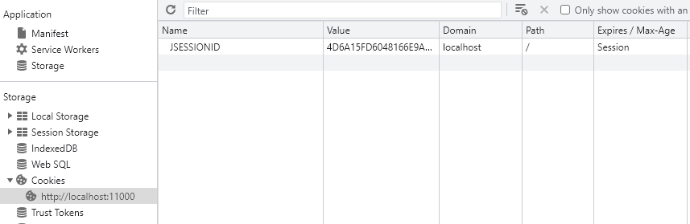
로그인 주요 개념 (2)
웹브라우저와 웹서버(톰켓)은 어떻게 세션 값을 연결하여 정보를 전달할까?
JSSESIONID 쿠키를 생성함
이 값을 웹서버(톰켓)에 조회하여 세션에 저장된 값을 가져옴
즉, JSSESIONID의 값은 웹 서버 세션 메모리에 저장된 데이터의 키 값

Slide 5
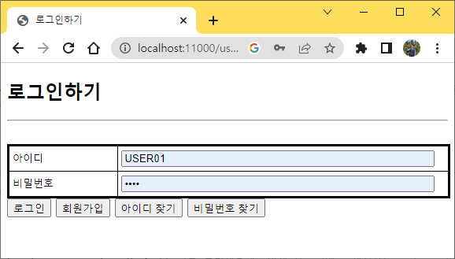
로그인 화면

Slide 6
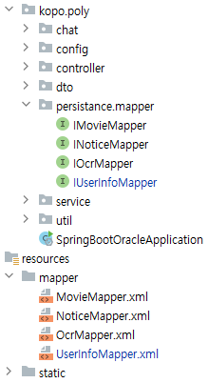

로그인-Mapper 자바
Mapper 역할
DB에 로그인할 회원이 존재하는지 SQL 쿼리로 확인

Slide 7
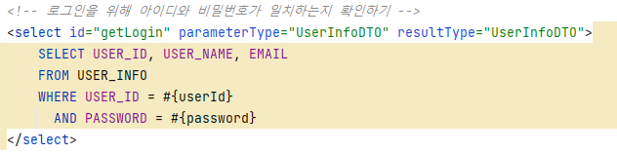
로그인-Mapper XML

Slide 8
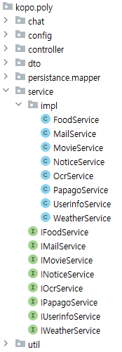

로그인-Service 인터페이스
Service 역할
Mapper 호출(SQL) 및 로그인 가능한 회원인지 판단

Slide 9
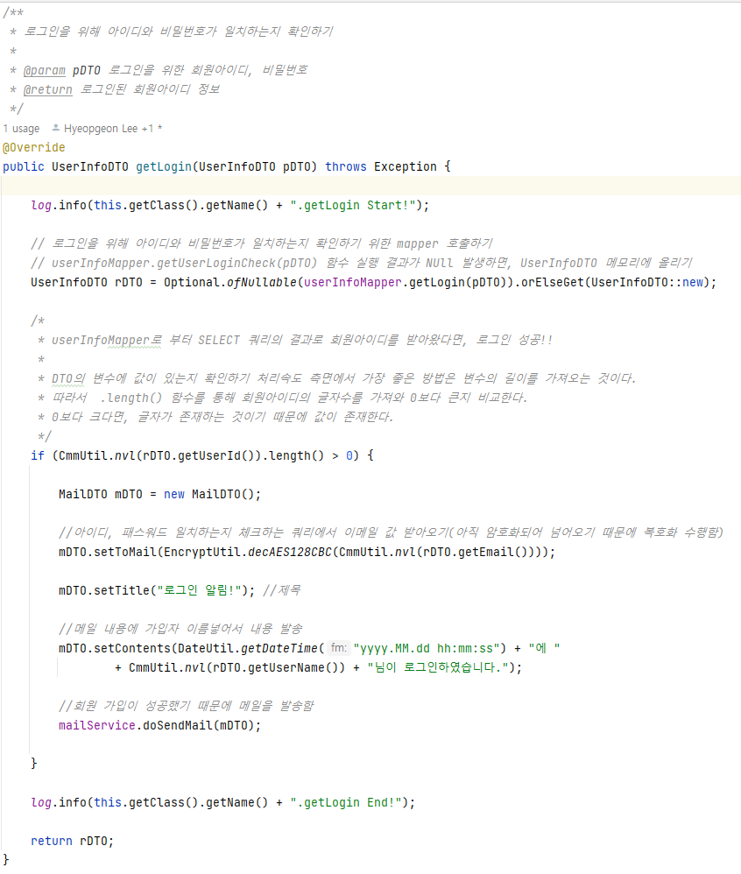
로그인-Service 자바 (1)

Slide 10
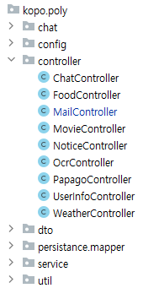
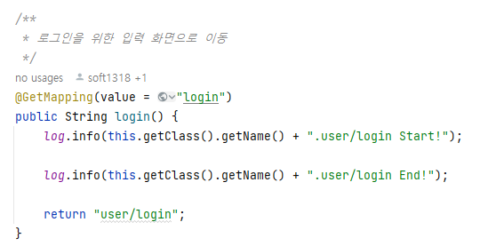
로그인-Controller 자바(1)
Controller 역할
로그인 화면에서 받은 값(아이디, 패스워드)을 Service에 전달하고, 로그인 결과를 JSP 전달

Slide 11
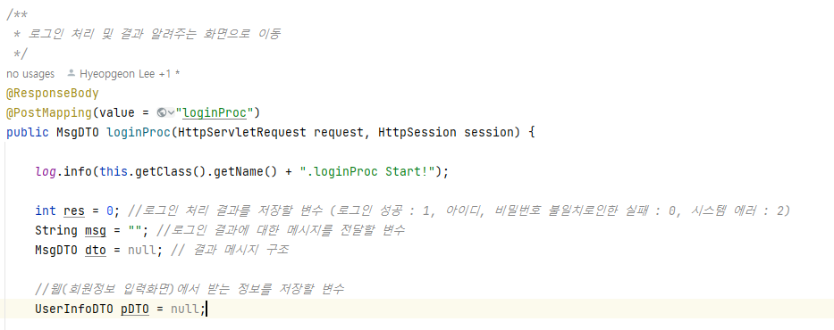
로그인-Controller 자바(2)

Slide 12
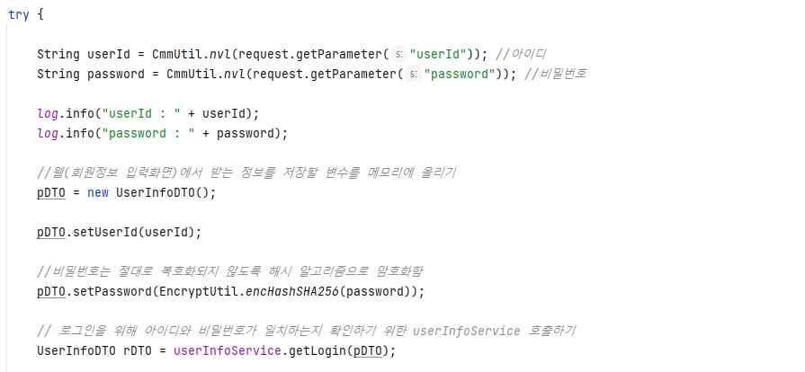
로그인-Controller 자바(3)

Slide 13
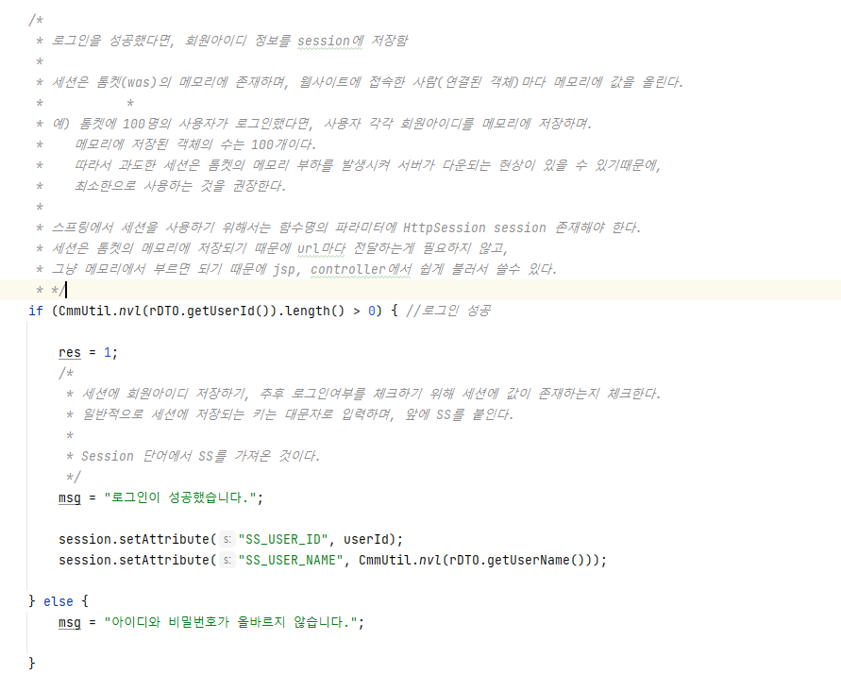
로그인-Controller 자바(4)

Slide 14
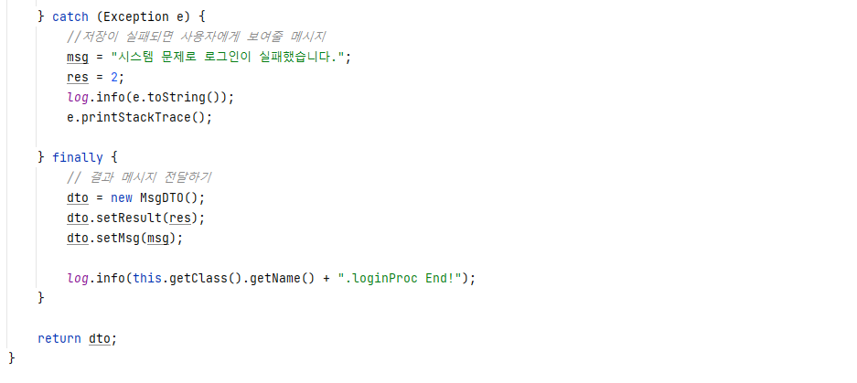
로그인-Controller 자바(5)

Slide 15
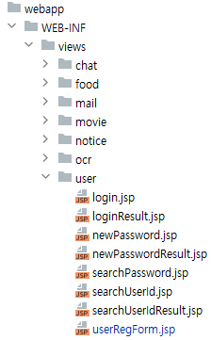
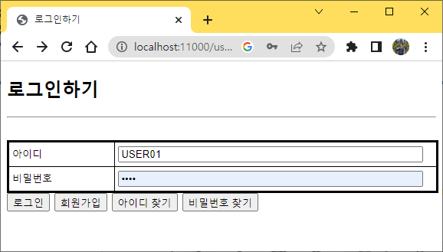
로그인 화면 JSP
로그인 화면

Slide 16
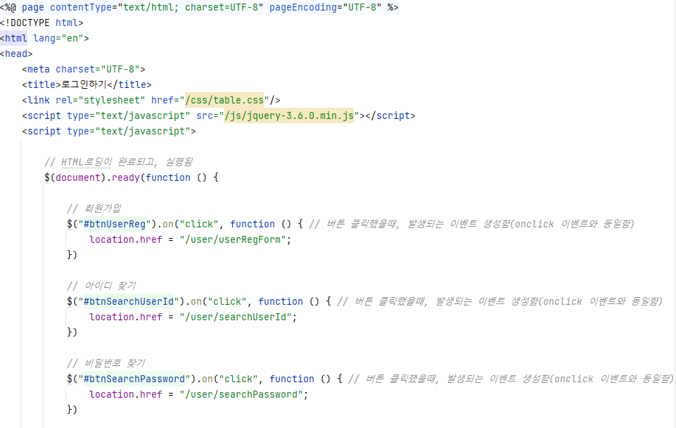
로그인 화면 JSP 소스 (1)

Slide 17
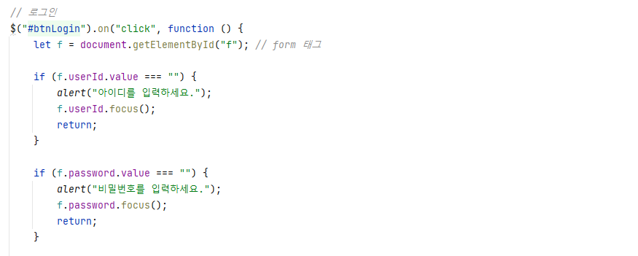
로그인 화면 JSP 소스 (2)
로그인 처리는 Ajax를 통해 호출

Slide 18
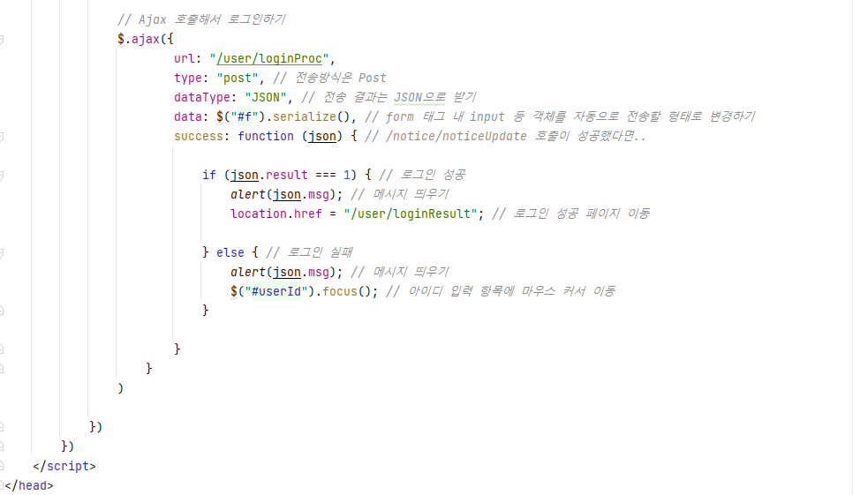
로그인 화면 JSP 소스 (3)
로그인 처리는 Ajax를 통해 호출

Slide 19
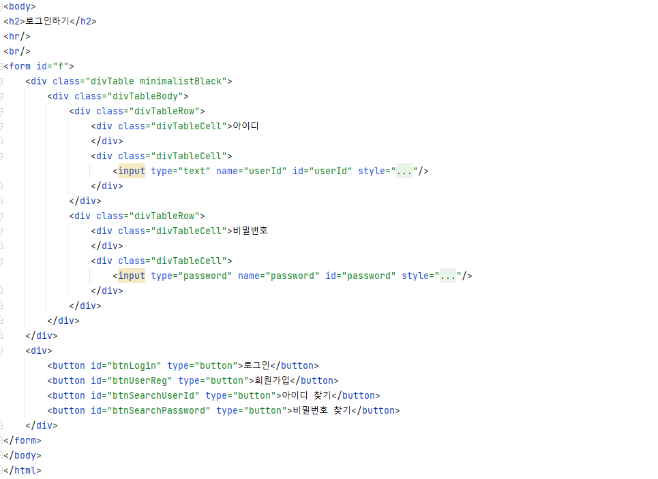
로그인 화면 JSP 소스 (4)

Slide 20
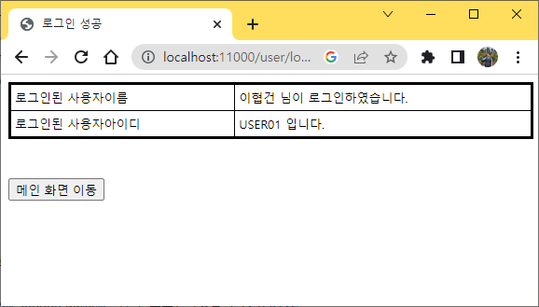
로그인 결과 JSP
로그인 화면

Slide 21
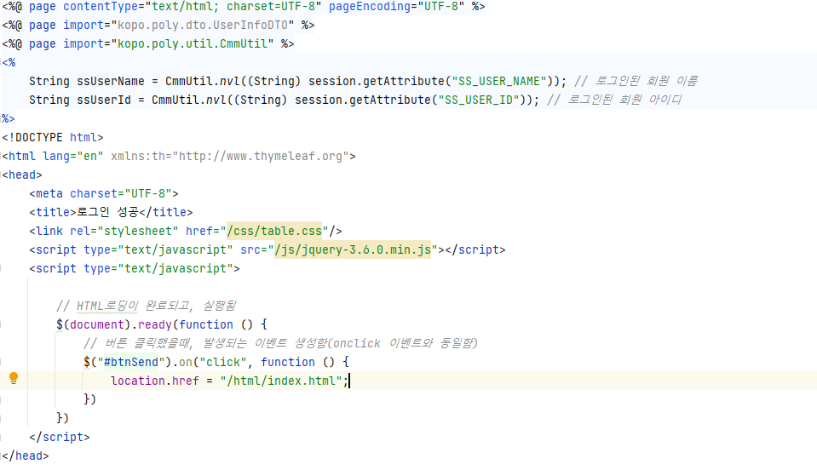
로그인 결과 JSP 소스 (1)

Slide 22
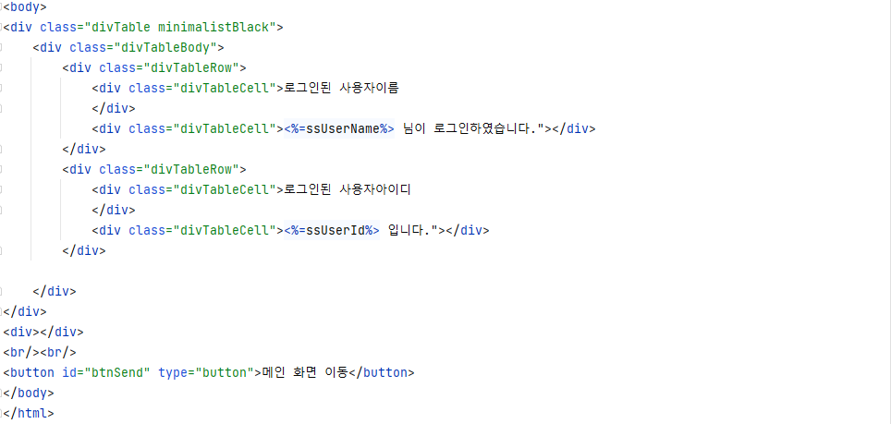
로그인 결과 JSP 소스 (2)

Slide 23
로그인 실행 (1)
http://localhost:11000/user/loginResult

Slide 24
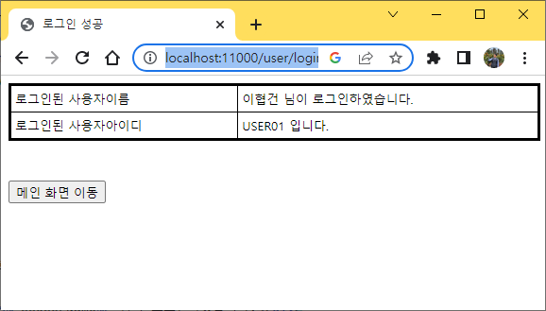
로그인 실행 (2)

Slide 25
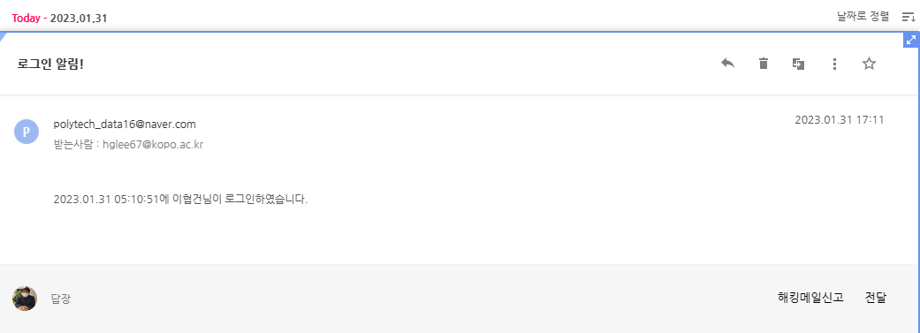
로그인 실행 (3)
로그인할 때, 메일 발송

Slide 26
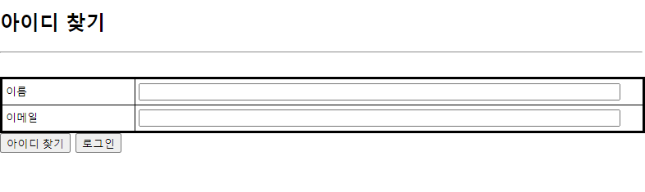
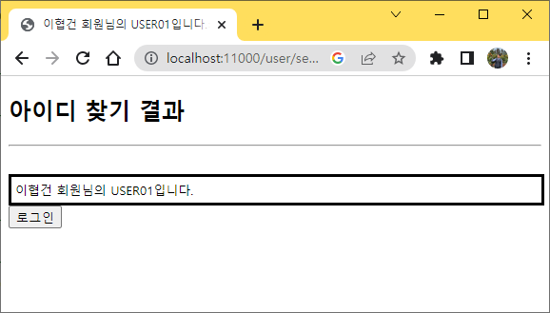
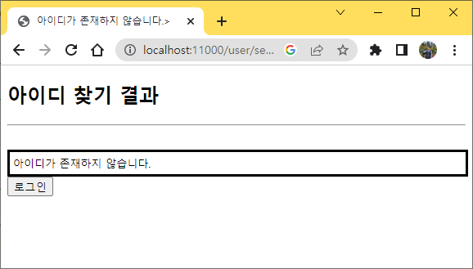
아이디 찾기
이름, 이메일 정보가 DB에 저장된 정보와 일치한 데이터의 아이디를 제공
아이디 찾기 성공
아이디 찾기 실패

Slide 27
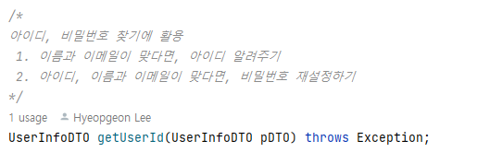
아이디 찾기-Mapper (1)
Mapper 인터페이스 함수 추가 및 Mapper.xml 쿼리 추가
아이디 찾기 및 비밀번호 찾기에 활용

Slide 28
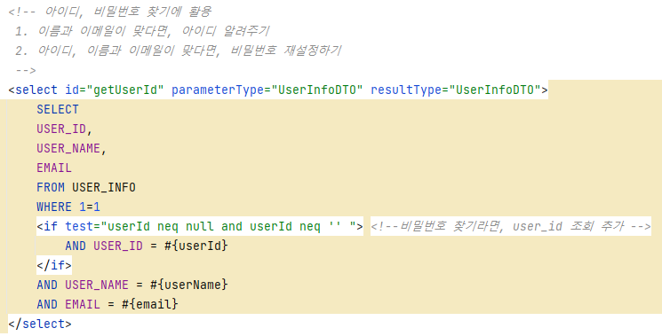
아이디 찾기-Mapper (2)
Mapper.xml
파라미터에 따른 쿼리를 동적으로 변경하기 위해 myBatis 문법 활용
If문 조건절 사용

Slide 29

아이디 찾기-Service (1)
아이디 찾기 및 비밀번호 찾기 동시 사용

Slide 30
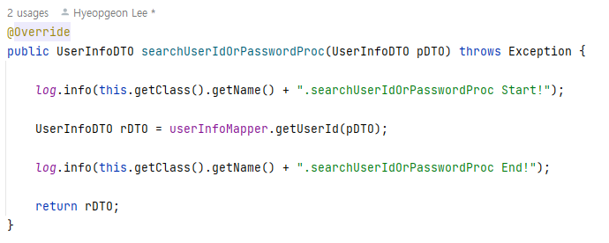
아이디 찾기-Service (2)
Controller에서 전달받는 userId 변수 값의 존재여부
값이 존재하면, 비밀번호 찾기

Slide 31
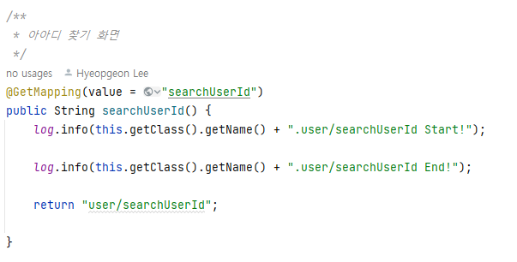
아이디 찾기-Controller (1)
아이디 찾기 화면

Slide 32
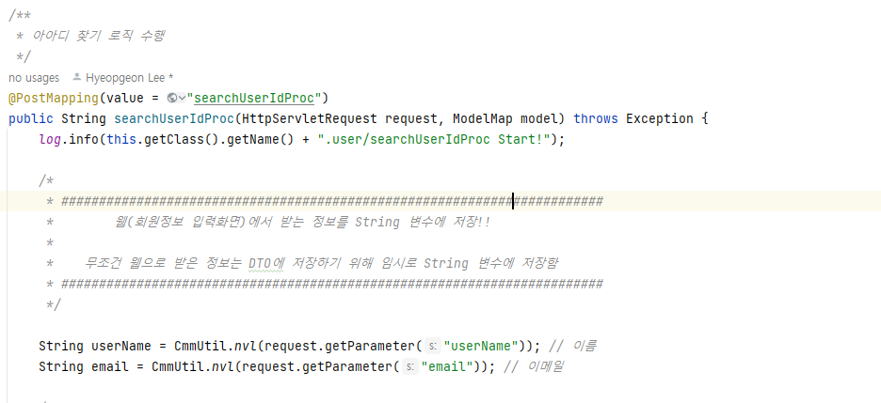
아이디 찾기-Controller (2)
아이디 찾기 수행 (1)

Slide 33
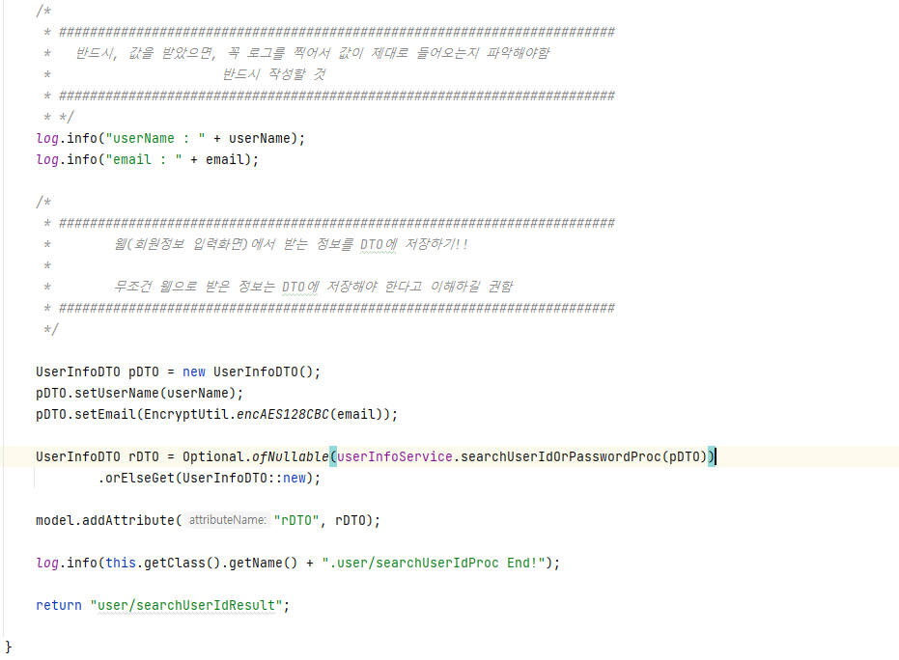
아이디 찾기-Controller (3)
아이디 찾기 수행 (2)
DB에 이메일은 암호화되어 저장되기 때문에 찾기 위해 암호화
아이디 찾기

Slide 34
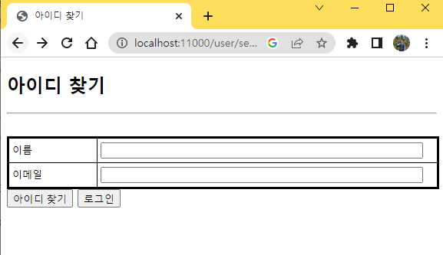
아이디 찾기-화면 JSP
아이디 찾기 화면

Slide 35
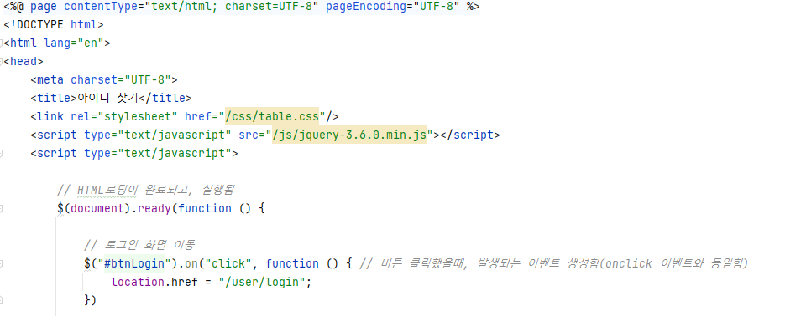
아이디 찾기-화면 JSP 소스 (1)

Slide 36
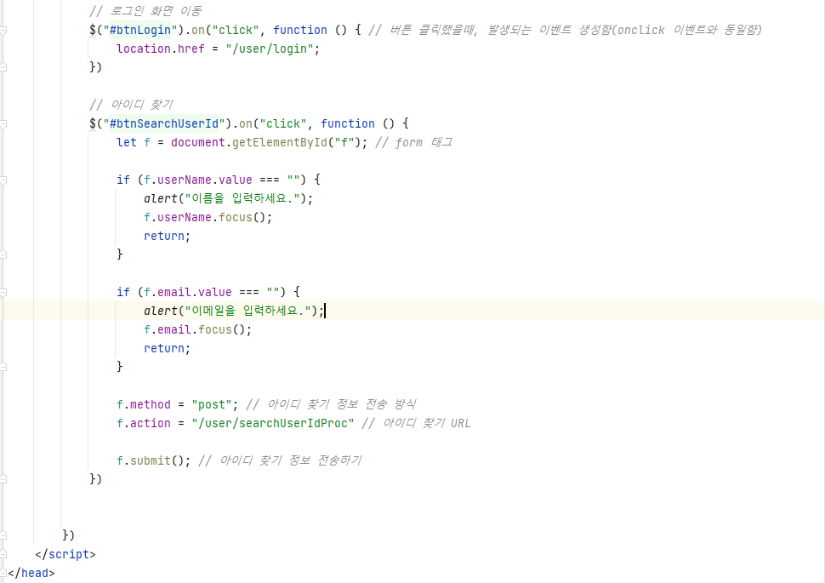
아이디 찾기-화면 JSP 소스 (2)

Slide 37
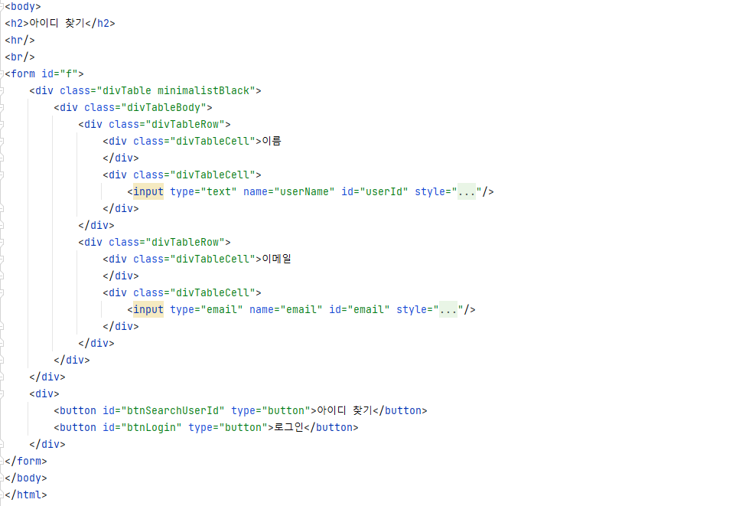
아이디 찾기-화면 JSP 소스 (3)
HTML 소스

Slide 38

아이디 찾기-결과 JSP
아이디 찾기 화면

Slide 39
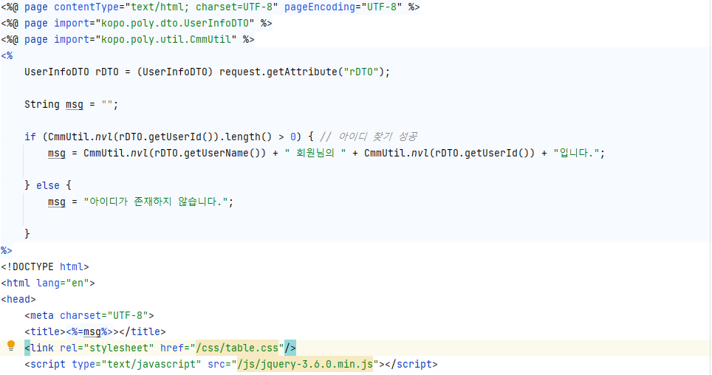
아이디 찾기-결과 JSP 소스 (1)
아이디 찾은 결과 보여줄 메시지

Slide 40
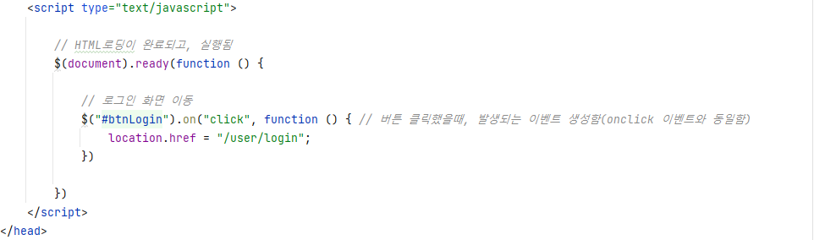
아이디 찾기-결과 JSP 소스 (2)

Slide 41
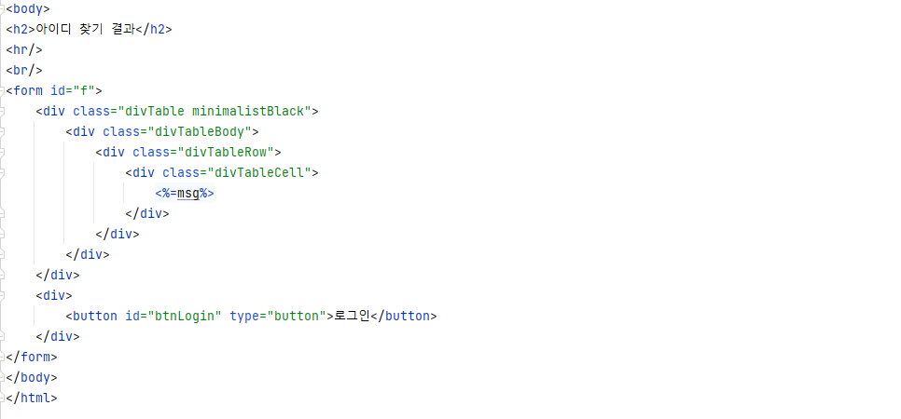
아이디 찾기-결과 JSP 소스 (3)

Slide 42
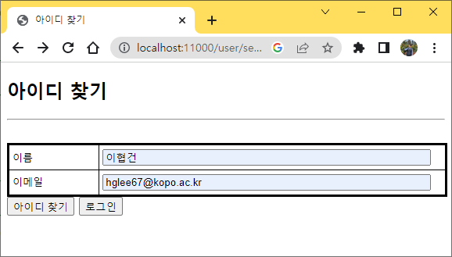
아이디 찾기-실행 (1)
http://localhost:11000/user/searchUserId

Slide 43
아이디 찾기-실행 (2)
아이디 찾기 성공
아이디 찾기 실패

Slide 44
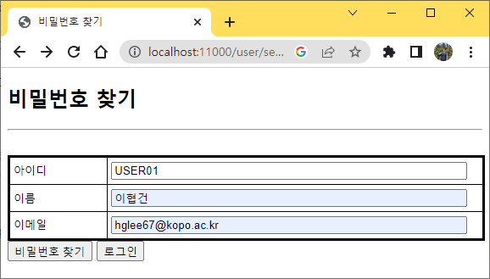
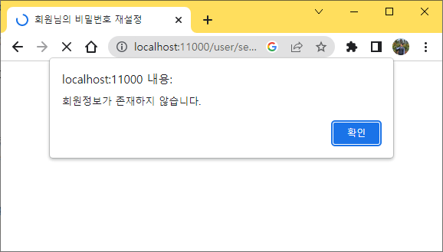
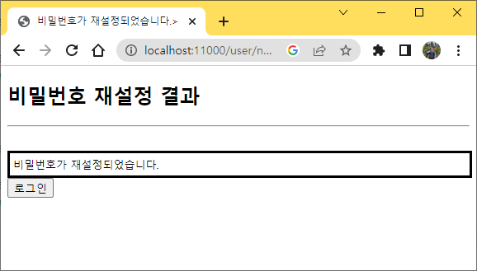
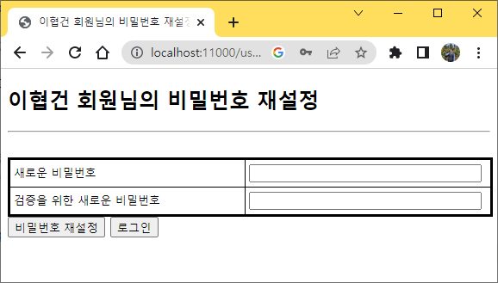
비밀번호 찾기
아이디, 이름, 이메일 입력하여 찾기
회원정보가 존재하면, 비밀번호 재설정 화면 이동

Slide 45

비밀번호 찾기-Mapper (1)
회원 조회는 아이디 찾기에 구현한 함수 활용
비밀번호 재설정 함수 및 SQL 생성함

Slide 46
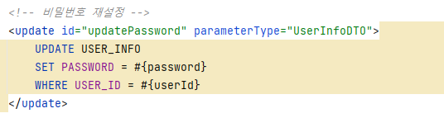
비밀번호 찾기-Mapper (2)
Mapper.xml
비밀번호 재설정 SQL 작성

Slide 47
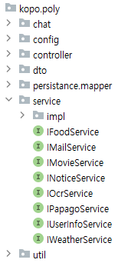

비밀번호 찾기-Service (1)
회원 조회는 아이디 찾기에 구현한 함수 활용
비밀번호 재설정 함수 생성

Slide 48
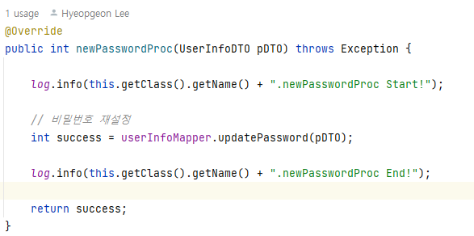
비밀번호 찾기-Service (2)
비밀번호 재설정 함수 구현

Slide 49
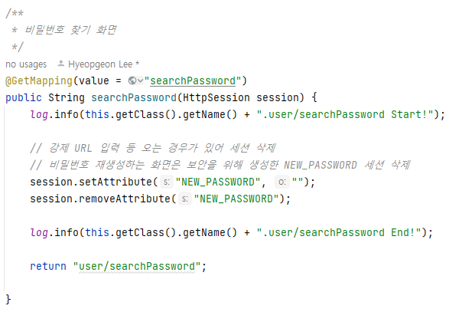
비밀번호 찾기-Controller (1)
비밀번호 찾기 화면
예상치 못한 접근으로 세션 값이 존재할 수 있어 세션 제거

Slide 50
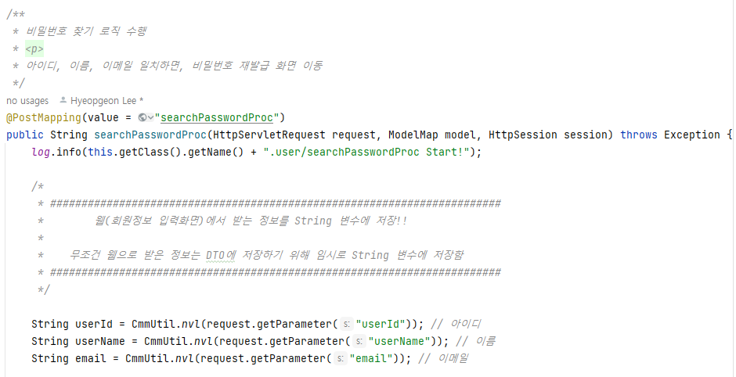
비밀번호 찾기-Controller (2)
비밀번호 찾기 수행 (1)
회원 정보가 일치하면, 비밀번호 재설정 화면 이동

Slide 51
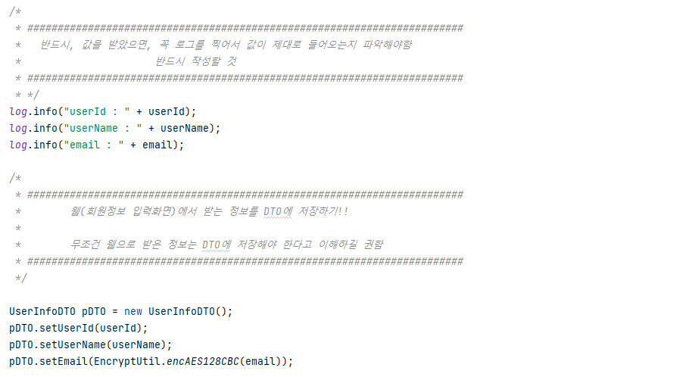
비밀번호 찾기-Controller (3)
비밀번호 찾기 수행 (2)

Slide 52

비밀번호 찾기-Controller (4)
비밀번호 찾기 수행 (3)

Slide 53

비밀번호 찾기-Controller (5)
비밀번호 재설정(1)
비밀번호 재설정 화면에서 전달받은 비밀번호로 재설정하기

Slide 54

비밀번호 찾기-Controller (6)
비밀번호 재설정(2)

Slide 55

비밀번호 찾기-Controller (7)
비밀번호 재설정(3)

Slide 56

비밀번호 찾기-Controller (8)
비밀번호 재설정(4)

Slide 57

비밀번호 찾기-화면 JSP
비밀번호 찾기 화면

Slide 58

비밀번호 찾기-화면 JSP 소스 (1)

Slide 59

비밀번호 찾기-화면 JSP 소스 (2)

Slide 60

비밀번호 찾기-화면 JSP 소스 (3)

Slide 61

비밀번호 찾기-화면 JSP 소스 (4)

Slide 62

비밀번호 찾기-재설정 화면 JSP
비밀번호 재설정 화면

Slide 63

비밀번호 찾기-재설정 화면 JSP 소스 (1)

Slide 64

비밀번호 찾기-재설정 화면 JSP 소스 (2)

Slide 65

비밀번호 찾기-재설정 화면 JSP 소스 (3)

Slide 66

비밀번호 찾기-재설정 화면 JSP 소스 (4)

Slide 67

비밀번호 찾기-재설정 결과 JSP
비밀번호 재설정 화면

Slide 68

비밀번호 찾기-재설정 결과 JSP 소스 (1)

Slide 69

비밀번호 찾기-재설정 결과 JSP 소스 (2)

Slide 70
비밀번호 실행 (1)
http://localhost:11000/user/searchPassword

Slide 71


비밀번호 실행 (2)

Slide 72
Q&A
감사합니다

